Slide 1
Imagen portada:
P. Érick Félix

Slide 2
LECTIO DIVINA – V DOMINGO CUARESMA –C TAMPOCO YO TE CONDENO
Juan 8, 1-11
TAMPOCO
YO TE
CONDENO
7 abril 2019

Slide 3
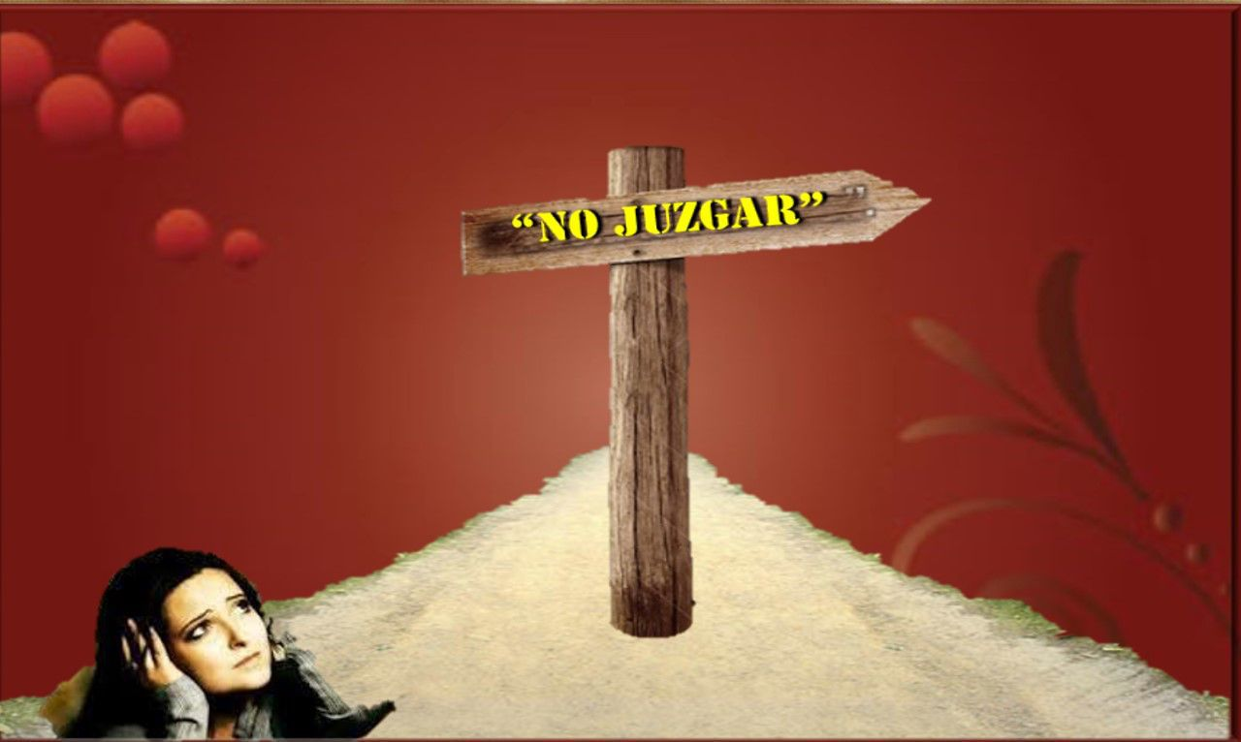
Ambientación: Para toda la cuaresma: un camino de papel. Un cartel con la inscripción: “No juzgar”. Cantos sugeridos: Hombres nuevos; Donde hay caridad y amor

Slide 4
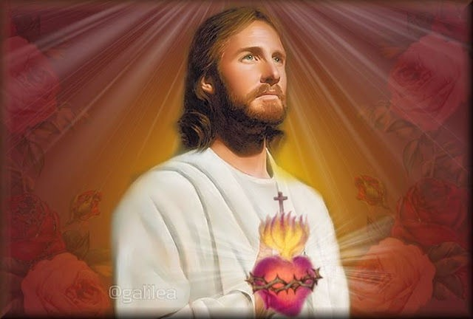
Ambientación: Este último domingo de cuaresma insiste en presentarnos a un Dios que siempre es capaz de actuar de modo novedoso y, por tanto, de sorprender: da una nueva oportunidad a la mujer adúltera y le regala un futuro de libertad y plenitud.
Esta cuaresma que finaliza nos ofrece también a nosotros una nueva ocasión para dejarnos maravillar por Dios y abrirnos a una nueva vida que nace del perdón.

Slide 5
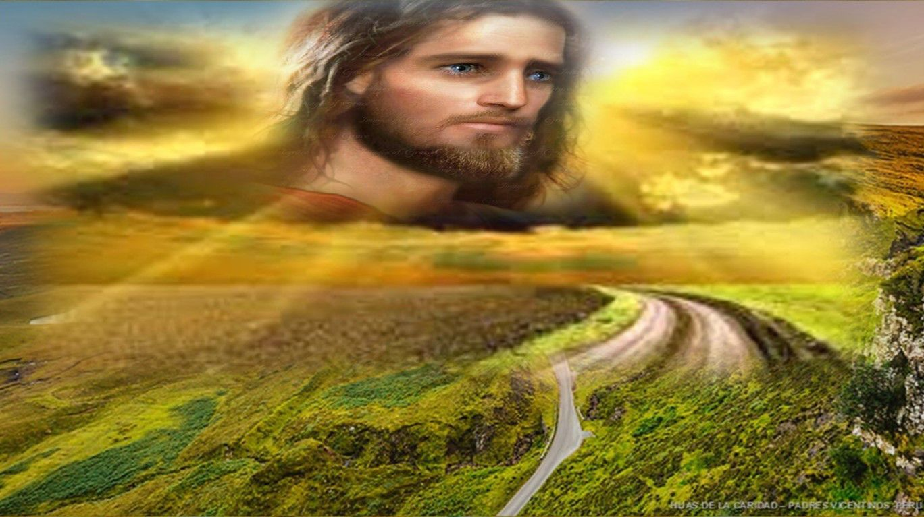
Oración inicial
Señor, en este tiempo de cuaresma,
danos la gracia para darnos cuenta de nuestros pecados, de las raíces de nuestras faltas y debilidades, y concédenos los medios para no volver a pecar, para abandonar nuestra vida sin ti, para cambiar de vida y actitudes, para convertirnos y volver a ti. Que así sea.
Señor Jesús,
tu silencio cala hondo, nos hace encontrar con nuestra propia historia, con nuestra realidad y fragilidad y cuando hablas simplemente dices: “…Yo tampoco te condeno..”
Con tu actitud Tú nos desarmas, nos dejas indefenso ante la verdad.
Tu gesto acogedor y silencioso fue más elocuente que la actitud de los fariseos, más penetrante que un regaño o un reproche, porque ayudó a esa mujer a ser consciente de lo que había hecho, de su actitud y de su situación.

Slide 6
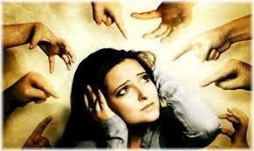
LECTIO
¿Qué dice el texto? Juan 8, 1-11
Motivación: La ley esclaviza y mata; el amor da libertad y vida. Los obsesionados con el cumplimiento de la ley querían terminar con la vida de la mujer adúltera;
Jesús propone la solución de reconocer que esa ley a nadie justifica, y descubrir después la grandeza y la bondad del amor y la gracia: éste es el único camino para defender la vida. Escuchemos:

Slide 7
Juan 8, 1-11
En aquel tiempo, Jesús se retiró al monte de los Olivos. Al amanecer se presentó de nuevo en el templo, y todo el pueblo acudía a él, entonces se sentó y les enseñaba.

Slide 8
Los escribas y fariseos le trajeron a una mujer sorprendida en adulterio, y, colocándola en medio, le dijeron:

Slide 9
«Maestro, esta mujer ha sido sorprendida en flagrante adulterio. La ley de Moisés nos manda apedrear a las adúlteras; tú, ¿qué dices?»

Slide 10
Le preguntaban esto para comprometerlo y poder acusarlo.
Pero Jesús, inclinándose, escribía con el dedo en el suelo.

Slide 11
Como insistían en preguntarle, se incorporó y les dijo: «El que esté sin pecado, que le tire la primera piedra.»

Slide 12
E, inclinándose otra vez, siguió escribiendo. Ellos, al oírlo, se fueron retirando uno a uno, empezando por los más viejos,

Slide 13
Y quedó solo Jesús con la mujer, que permanecía allí frente a él. Jesús se incorporó y le preguntó: «Mujer, ¿dónde están tus acusadores?. ¿ninguno te ha condenado? Ella le contestó: «Ninguno, Señor».

Slide 14
Jesús le dijo: «Tampoco yo te condeno.
Vete, y en adelante no peques más».
Palabra del Señor

Slide 15
Cada uno puede leer en voz alta el versículo que más le llamó la atención
Juan 8, 1-11 En aquel tiempo Jesús se retiro al monte de los Olivos. Al amanecer se presentó de nuevo en el templo, y todo el pueblo acudía a él; entonces se sentó y les enseñaba. Los escribas y los fariseos le trajeron a una mujer sorprendida en adulterio, y colocándola en medio, le dijeron: -«Maestro, esta mujer ha sido sorprendida en flagrante adulterio. La ley de Moisés nos manda apedrear a las adúlteras; tú ¿ qué dices?». Le preguntaban esto para comprometerlo y poder acusarlo. Pero Jesús, inclinándose, escribía con el dedo en el suelo.
Como insistían en preguntarle, se incorporó y les dijo: «El que esté sin pecado, que le tire la primera piedra.» E, inclinándose otra vez, siguió escribiendo. Ellos al oírlo, se fueron retirando uno a uno, empezando por los más viejos. Y quedó solo Jesús con la mujer, que permanecía allí frente a él. Jesús se incorporó y le preguntó: - «Mujer, ¿dónde están tus acusadores?. ¿ninguno te ha condenado?» Ella contestó: «Ninguno, Señor.» Jesús le dijo:-«Tampoco yo te condeno. Vete y en adelante no peques más».

Slide 16
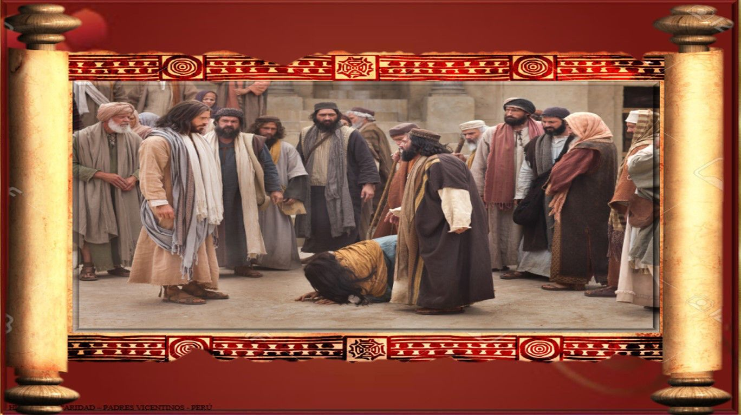
Preguntas para la lectura:
* ¿Qué personajes aparecen en esta escena? ¿Por qué se acercan a Jesús?

Slide 17
* ¿Qué dicen las autoridades judías ante esta situación de adulterio?
¿Qué le dicen a Jesús?

Slide 18
* Fíjate en la respuesta de Jesús.
¿Cómo provoca la huída de los acusadores?

Slide 19
* ¿Cómo actúa Jesús frente a la mujer?
¿Aprueba su pecado?

Slide 20
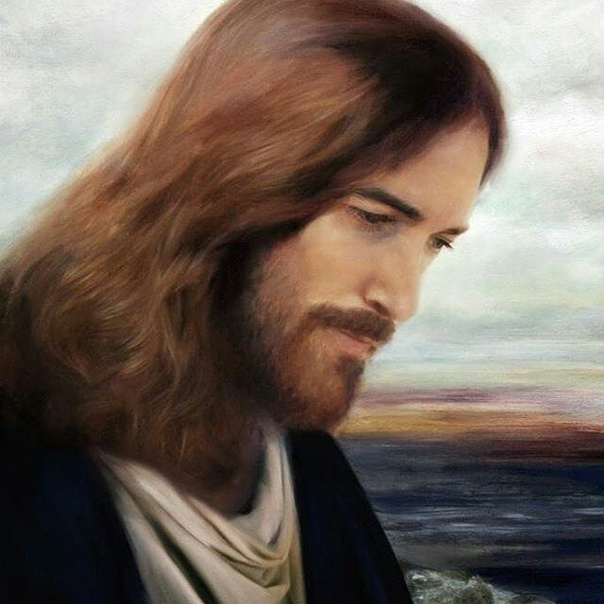
MEDITATIO
¿Qué ME dice el texto?
Motivación: Sabemos que Dios no se apresura a condenar; que acoge con misericordia a todos. Él está siempre dispuesto a perdonar y olvidar nuestros errores.

Slide 21
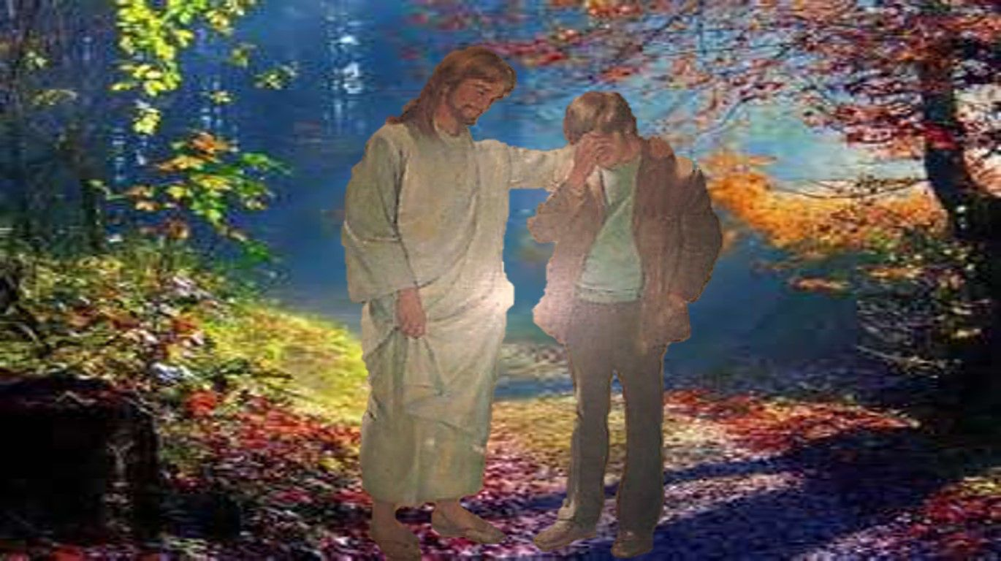
° ¿Cómo experimentas en tu vida de fe la liberación y el perdón de un Dios bondadoso y misericordioso?

Slide 22
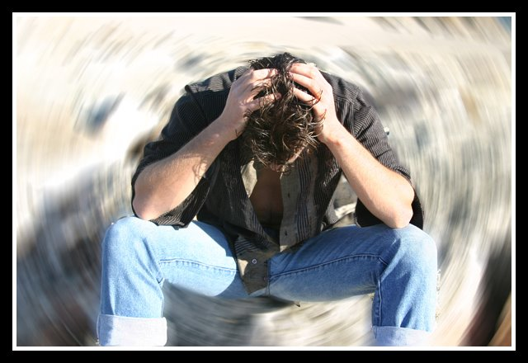
° ¿Qué situaciones y personas de tu entorno también juzgas y condenas?
¿Cómo puedes ofrecerle comprensión, perdón… una nueva oportunidad?

Slide 23
° ¿Cuáles son esas cosas que debo dejar de hacer para vivir como Dios quiere y espera de mí?
¿cuáles son mis fragilidades y debilidades que me separan del Señor?

Slide 24
° ¿Qué podría hacer para tener los mismos sentimientos y las mismas actitudes que tuvo el Señor, que supo acoger a la pecadora? ¿Con quienes?

Slide 25
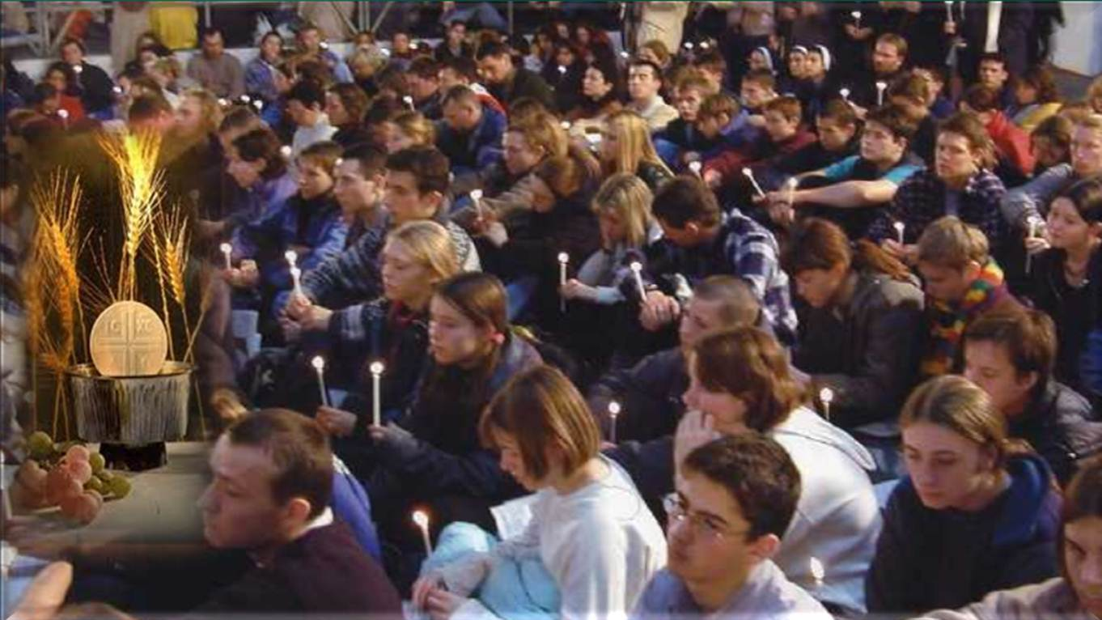
ORATIO
¿Qué le digo al Señor motivado por su Palabra?
Motivación: Lo mismo que Jesús, que se retira al monte de los Olivos para orar, también nosotros buscamos hoy un encuentro personal con Dios tras haber leído y meditado este evangelio.

Slide 26
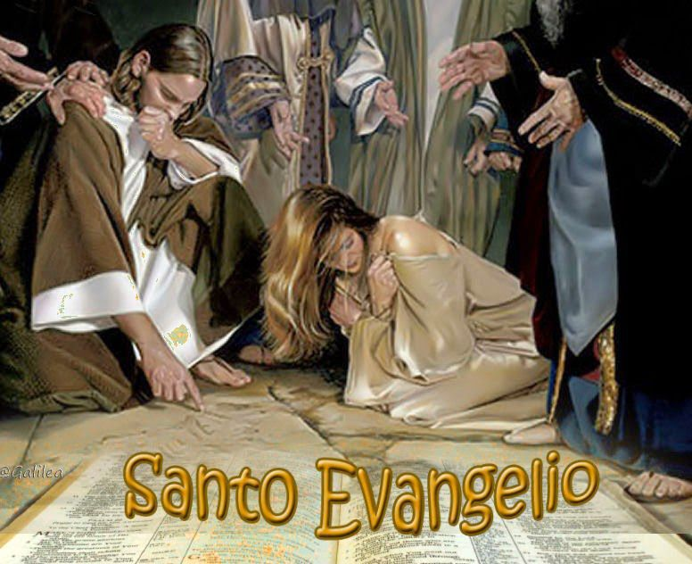
* Luego de un tiempo de oración personal, podemos compartir en voz alta nuestra oración, siempre dirigiéndonos a Dios mediante la alabanza, la acción de gracias o la súplica confiada.

Slide 27
Salmo 125
Cuando el Señor cambió la suerte de Sión, nos parecía soñar: la boca se nos llenaba de risas, la lengua de cantares.
El Señor ha estado grande con nosotros y estamos alegres.

Slide 28
Hasta los paganos decían: “El Señor ha estado grande con ellos”. El Señor ha estado grande con nosotros y estamos alegres.
El Señor ha estado grande con nosotros y estamos alegres.

Slide 29
Que el Señor cambie nuestra suerte como los torrentes del Negueb. Los que sembraban con lágrimas, cosechan entre cantares.
El Señor ha estado grande con nosotros y estamos alegres.

Slide 30
Al ir, iban llorando,llevando la semilla, al volver, vuelven cantando, trayendo sus gavillas.
El Señor ha estado grande con nosotros y estamos alegres.

Slide 31
Juzgar como lo hace el Señor, es lo que nos aconseja San Vicente:
Ojalá Dios nos conceda la gracia de obrar de esta manera: no seguir jamás los juicios del razonamiento humano, porque no alcanza nunca la verdad, no alcanza nunca a Dios, ni las razones divinas; jamás. Pero si creemos que nuestro puro razonamiento es mentiroso y obramos según el evangelio, entonces, hermanos míos, bendigamos a nuestro Señor, y tratemos de juzgar como él y hacer lo que él nos recomendó con su palabra y con su ejemplo. Y no sólo esto; entremos en su espíritu para entrar en sus acciones.

Slide 32
No basta con hacer el bien, hay que hacerlo bien, a ejemplo de nuestro Señor…
El Hijo de Dios las practicó en todas las ocasiones de un modo excelente; por ejemplo, cuando le trajeron a la mujer adúltera para que la condenase, él no quiso hacer de juez, aunque deseaba su libertad; ¿qué hacer entonces? "El que, de vosotros, les dijo a los judíos, esté sin pecado, tire sobre ella la primera piedra"
Fíjense, la sencillez y la prudencia están en estas palabras. La sencillez responde al deseo que tenía su corazón de salvar a aquella pobre criatura y de cumplir la voluntad de su Padre (S.Vicente de Paúl XI,468-469)

Slide 33
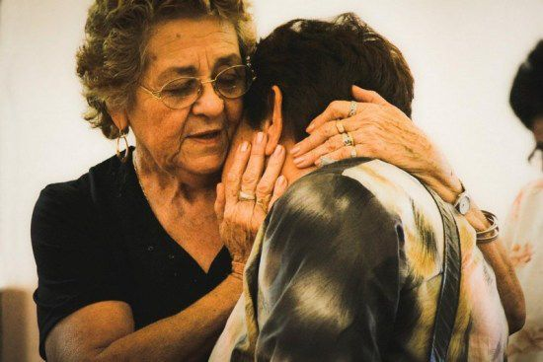
Compromiso:
En lo que queda de la cuaresma, buscar tener una experiencia de reconciliación y misericordia, siguiendo el ejemplo de Jesús.

Slide 34
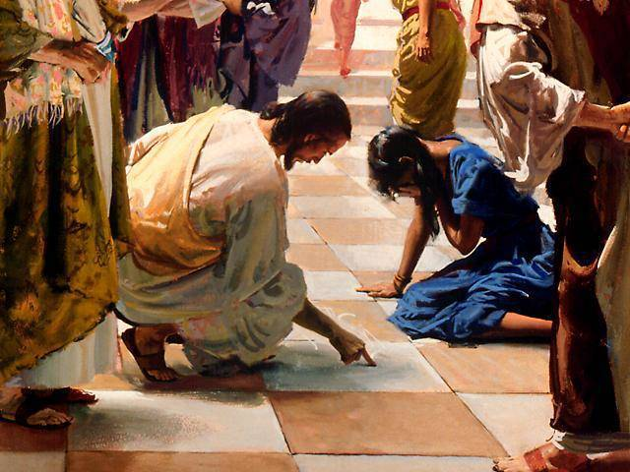
Oración final
Es justo bendecirte, Padre, porque en Jesús de Nazaret dejaste al descubierto la hipocresía que nos corroe por dentro. ¡Pobre mujer adúltera! Todos la señalaban con el dedo, todos, pero Jesús la perdonó y le devolvió su dignidad perdida.
Qué lección para nosotros, que denunciamos y encasillamos fácilmente a los demás.

Slide 35
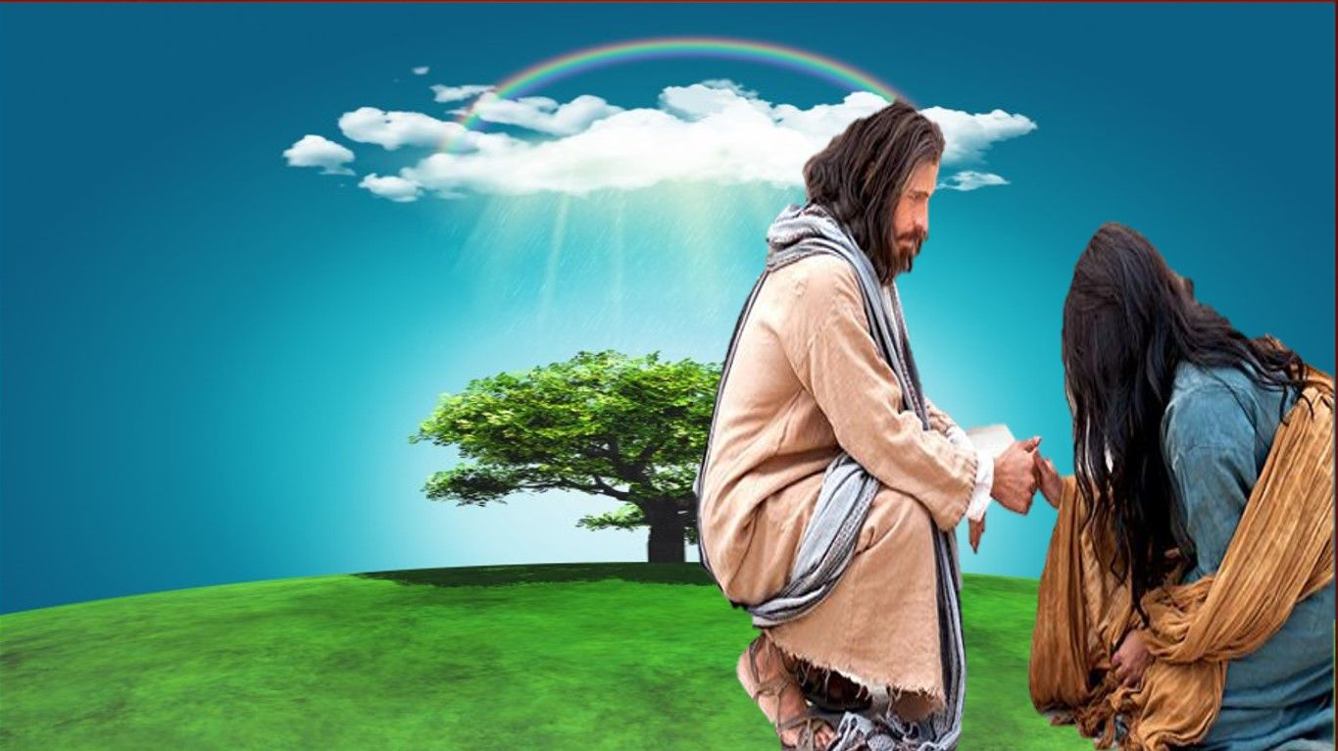
Tú, en cambio, brindas siempre una segunda oportunidad.
Ante ti, Señor, todos somos imperfectos y pecadores; reconocerlo es nuestra salvación, la única salida airosa. Rehabilitados por tu perdón como personas e hijos tuyos, estamos alegres y te damos gracias por siempre, Señor.

Slide 36
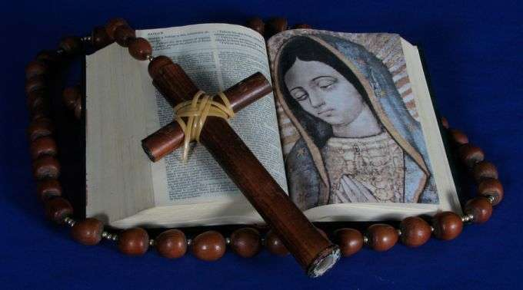
Texto de Lectio Divina: Padre César Chávez Alva (Chuno) C.ongregación de la Misión.
Power Point : Sor Pilar Caycho Vela - Hija de la Caridad de San Vicente de Paúl

